Slide 1
A Trello alapjai összefoglalás

Slide 2
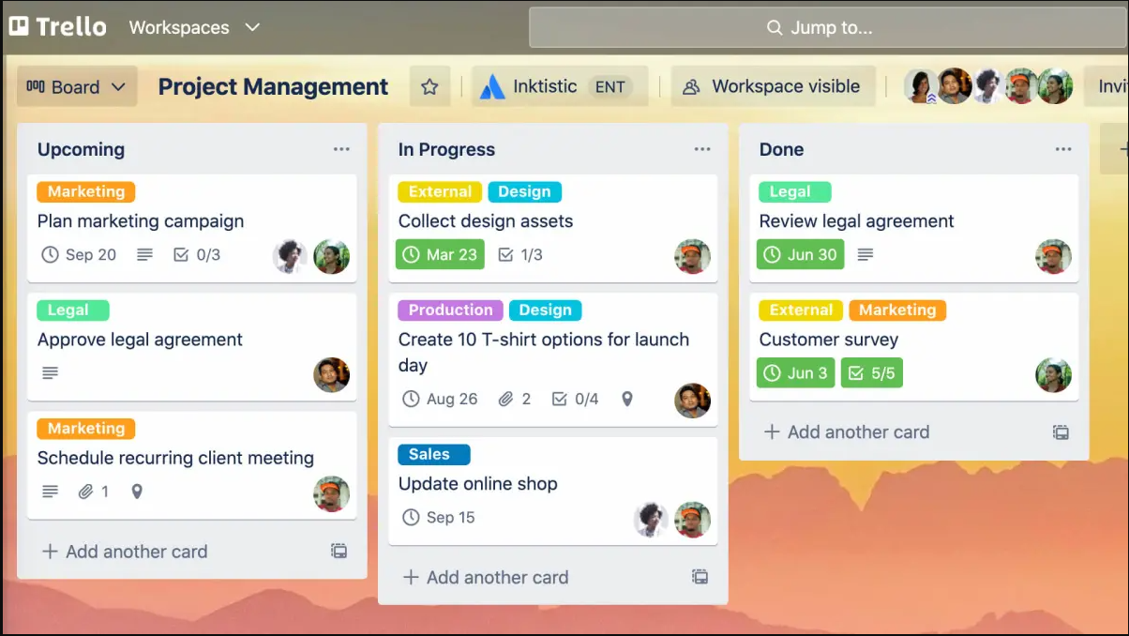
Mi a Trello?
A Trello egy vizuális eszköz a munka irányításához, amellyel a csapatok együttműködve, hatékonyan és szervezetten elképzelhetik, megtervezhetik, kezelhetik és értékelhetik a közös munkát.

Slide 3
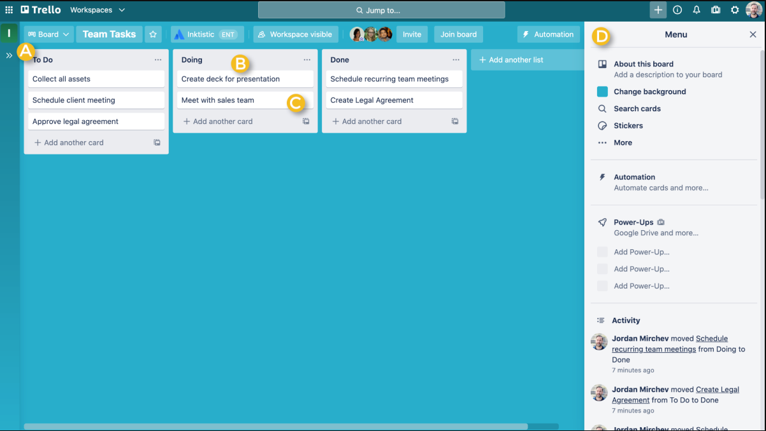
Mi az a tábla?
A tábla (A) az a hely, ahol nyomon követheted az információkat – akár a nagy léptékű projektek, csapatok és munkafolyamatok esetén is.

Slide 4
Mi az a lista?
A listák (B) kártyákat, konkrét feladatokat vagy információkat tartalmaznak, amelyeket a rendszer az előrehaladási fokuk szerint rendez sorba.

Slide 5
Mi az a kártya?
A tábla legkisebb, de legrészletesebb egysége a kártya (C). A kártyák képviselik a feladatokat és az ötleteket.

Slide 6
Mire szolgál a tábla menüje?
A Trello-tábla jobb oldalán található a menü (D) – a tábla irányítóközpontja. A menüben kezelheted a tagok táblajogosultságait, módosíthatod a beállításokat, rákereshetsz a kártyákra.

Slide 7
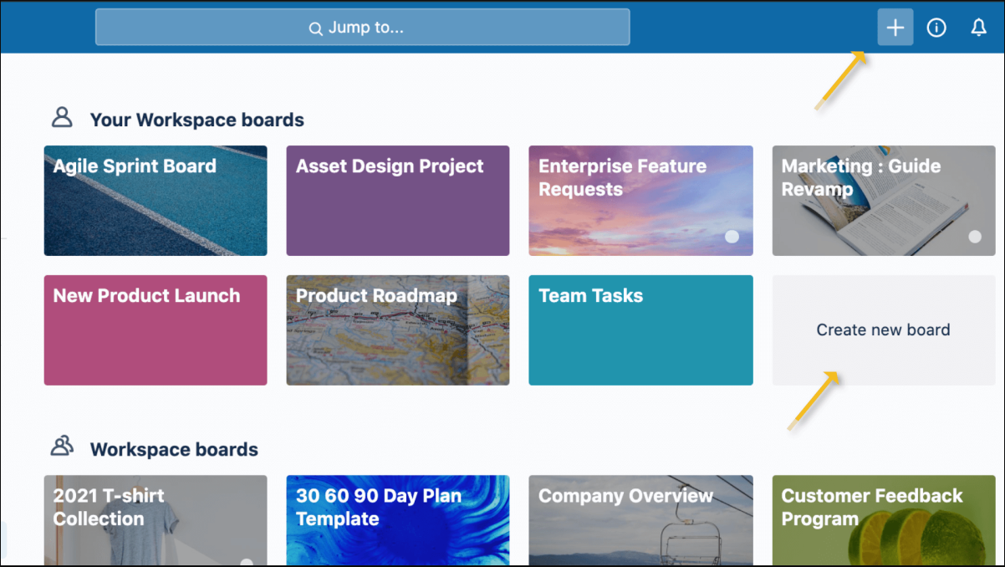
Tábla létrehozása
A csapat Munkatér lapján kattints az „Új tábla létrehozása” lehetőségre, vagy a Trello fejlécében, a nevedtől közvetlenül balra kattints a plusz gombra (+), és válaszd a „Tábla létrehozása” lehetőséget.
Nevezd el úgy a táblát, hogy kifejezze, amin dolgozol.

Slide 8
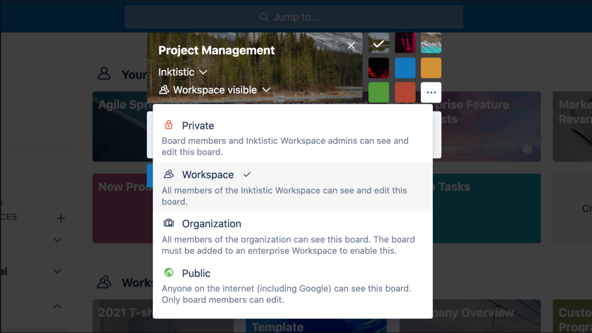
Privát tábla
Ha a Privát értékre módosítod a beállítást, akkor a táblát csak a hozzá tartozó tagok láthatják. Akkor érdemes a Privát beállítást használni alapértelmezettként, ha egy szigorúbban szabályozott projekten dolgozol, amelyhez nem szeretnéd, hogy más csapattagok is hozzáférjenek.

Slide 9
Nyilvános tábla
A Nyilvános beállítás használata esetén a link birtokában bárki megtekintheti a táblát. A nyilvános táblák megjelennek a keresőmotorokban (például a Google-ben), azaz az adott táblán található információkhoz az interneten keresztül mindenki hozzáfér.

Slide 10
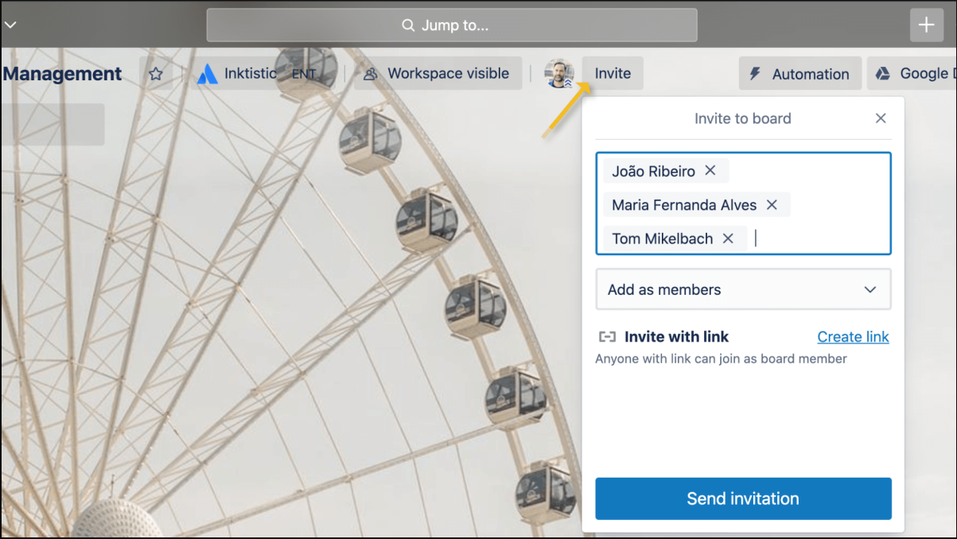
Az együttműködés megkezdése
Egyes tagok az egész projekt végrehajtásáért felelősek, mások csak időnként néznek rá a projekt állapotával kapcsolatos friss hírekre, de mindig hatékonyabb együttműködést érhetsz el, ha gondoskodsz róla, hogy mindenkihez ugyanazok az információk jussanak el.
Meghívhatsz tagokat a táblára, akiket aztán feladatokhoz rendelhetsz, és közösen dolgozhattok a táblán.

Slide 11

Kattints a tábla tetején látható „Meghívás” lehetőségre, és válaszd ki a csapat bármely tagját, akit szeretnél felvenni a táblára. Emellett e-mail-cím vagy név alapján is meghívhatsz tagokat.
A Meghívás menü alján létrehozhatsz egy egyszerűen megosztható linket, amellyel meghívhatsz másokat a táblára.

Slide 12
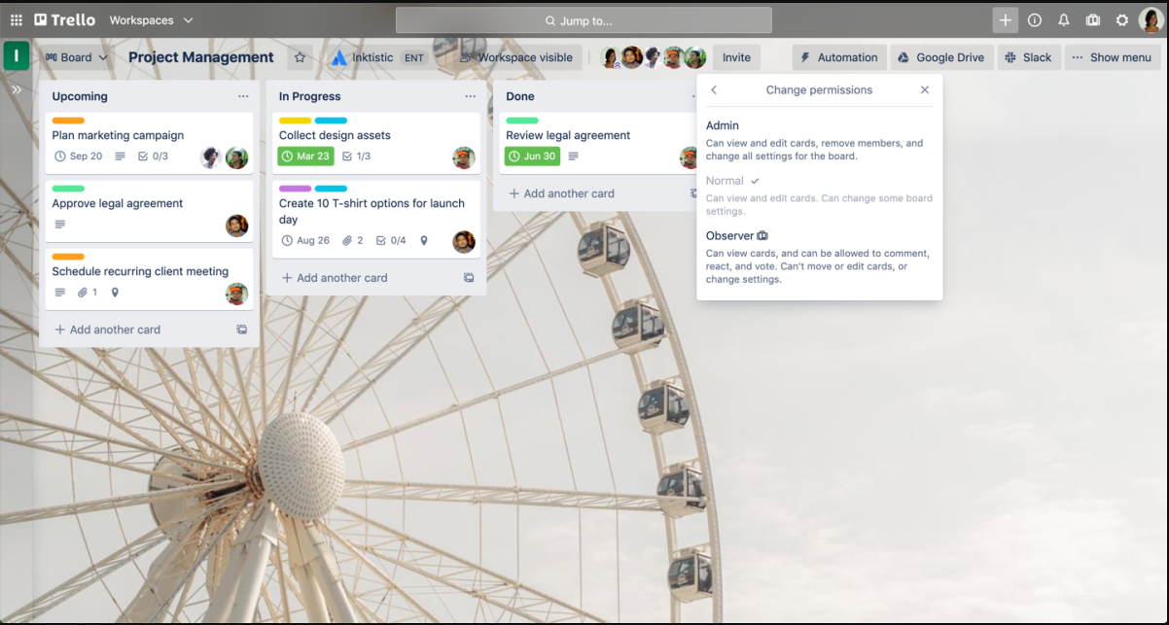
Csapattag-jogosultságok beállítása
A szerepkörök egyértelmű meghatározása érdekében beállíthatod a tagok jogosultságait. A csapattag-jogosultságokkal részletesen szabályozhatod, hogy a megfelelő személy a megfelelő hozzáféréssel rendelkezzen.
Normál: Megtekinthet és szerkeszthet kártyákat, ezenkívül az általad összeállított beállításoktól függően szerkeszthet egyes táblajogosultságokat.
Admin: Megtekintheti és szerkesztheti a kártyákat, eltávolíthatja a tagokat, valamint módosíthatja a tábla összes beállítását.

Slide 13
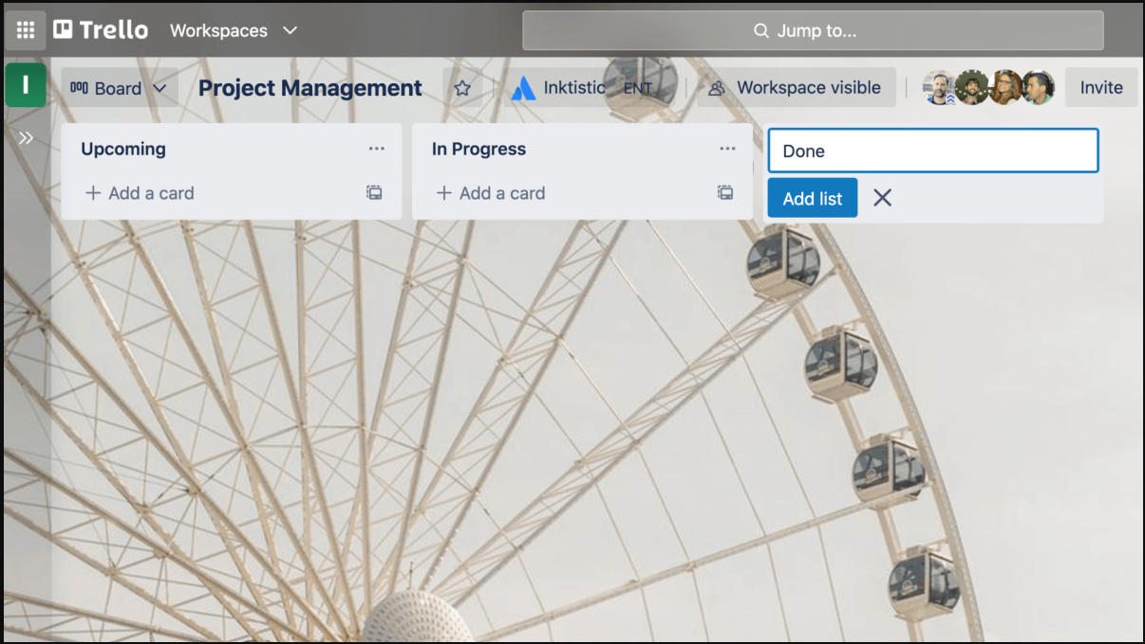
Munkafolyamat kialakítása
A Trello listáival állapot szerint rendszerezheted a kártyáidat.
1. Kattints a „Lista hozzáadása” lehetőségre, add hozzá az első listádat a tábládhoz, és válassz olyan címet, amely jól leírja az aktuális fázist vagy a listában feltüntetni kívánt információkat.
2. Hozz létre a tábládhoz annyi listát, ahány csak a munkafolyamat felépítéséhez szükséges.

Slide 14
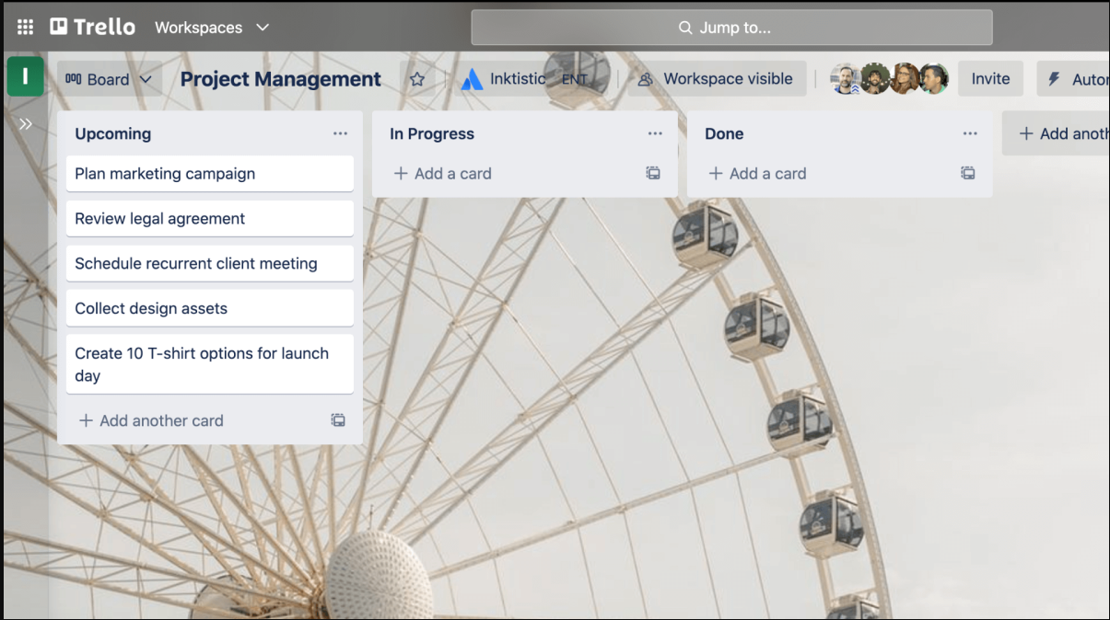
Feladatok és teendők hozzáadása
A kártyák a táblák alappillérei, amelyek a feladatokat és az ötleteket képviselik.
1. Adj kártyákat a befejezendő feladatokhoz: kattints a „Kártya hozzáadása” lehetőségre az első listában. A kártyáknak adj rövid címet, hogy gyorsan áttekinthesd őket és állapotukat a táblán.
2. Hogy mindenki számára világos legyen, mi a teendő, kattints a kívánt kártyára, és adj meg további információkat, például a következőket:
Leírások
Határidők
Tagok
Ellenőrzőlisták
Csatolmányok
Megjegyzések

Slide 15
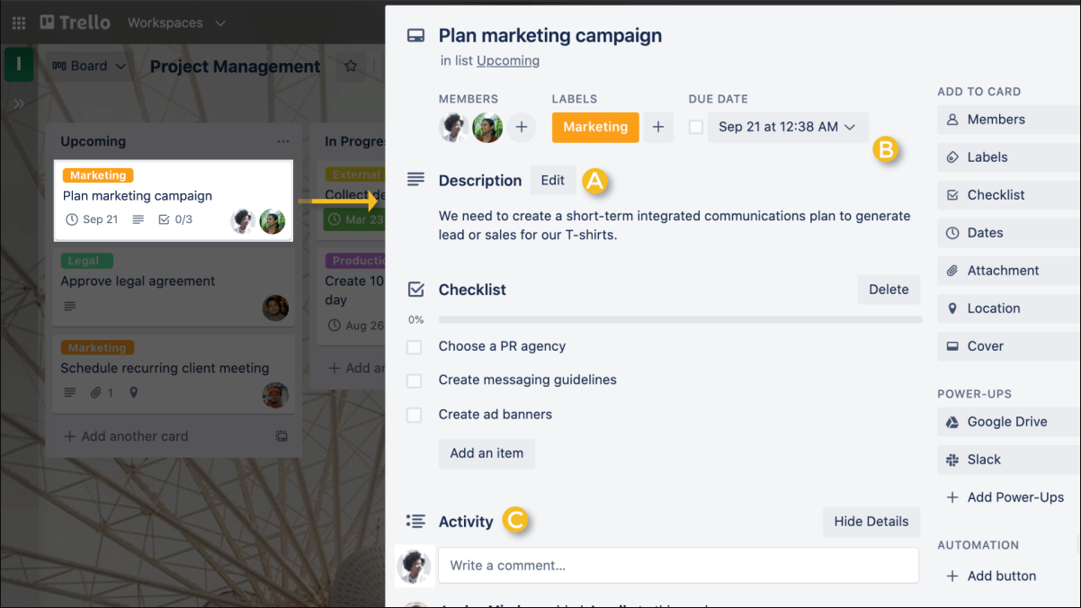
A kártyahátoldalon belemehetsz a részletekbe
A kártyahátoldal pontosabb információk feltüntetésére szolgál.
3 fő területe van:
Kártyaleírás
Hozzáadás
Megjegyzések és aktivitás

Slide 16
Kártyaleírás
A csapat napi kommunikációja során szükség van a kontextus megadására és értelmezésére.
A megfelelő információkkal megágyazhatsz a hatékony kommunikációnak, és segíthetsz elkerülni a projekttel kapcsolatos félreértéseket.
A leírás mezőben a kártyára vonatkozó további konkrét információkat is megadhatsz, például webhelyekre mutató linkeket vagy részletes utasításokat.
Ha ilyeneket szeretnél elhelyezni a kártyán, kattints a kártyahátoldal tetején lévő „Leírás szerkesztése” lehetőségre.

Slide 17
Hozzáadás
A „Hozzáadás” szakaszban további eszközöket találsz a kártya hátoldalához.
Tagokat vehetsz fel a kártyákra, így kioszthatod a feladatokat az egyes személyeknek.
Ellenőrzőlistát társíthatsz a részfeladatokból vagy több lépésből álló kártyákhoz.
Dátumot is adhatsz a kártya lejáratának nyomon követésére, így a kártya tagjai 24 órával a határidő előtt értesítést kapnak.
Fedlap: Hatékonyan rendszerezheted és vizuálisabbá teheted a tábládat. A fedlapokkal és a színekkel vizuális kontextust biztosíthatsz a kártyáidnak

